Slide 1
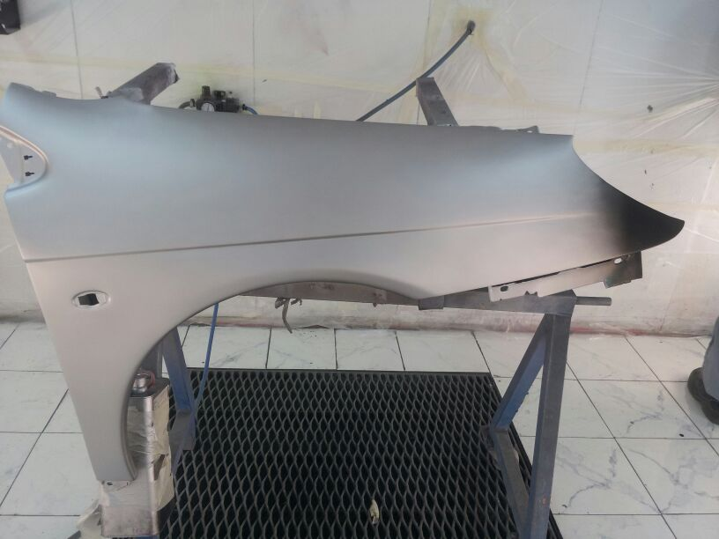
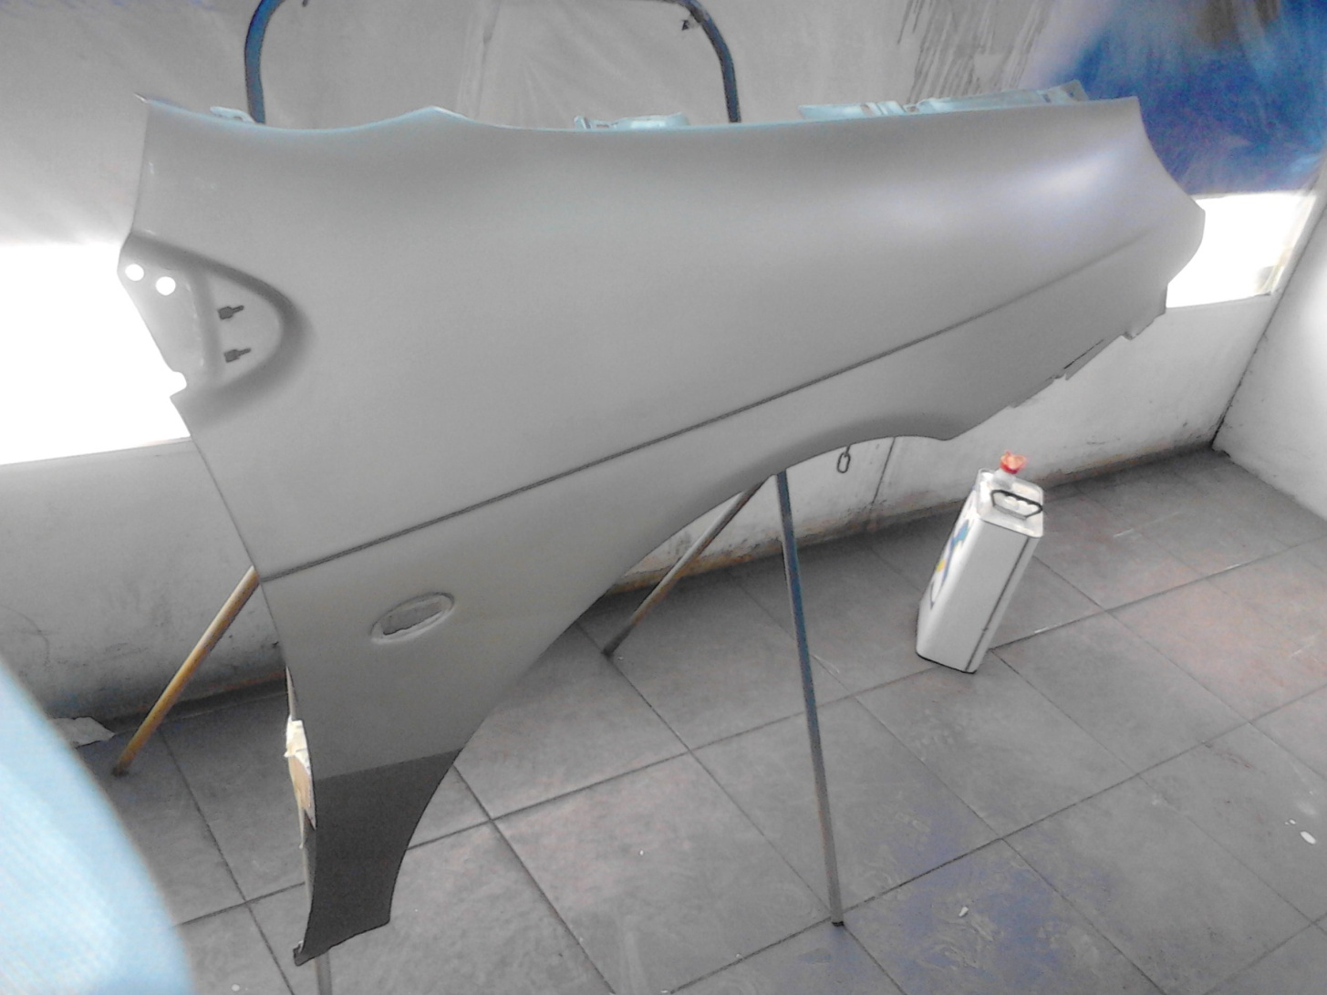
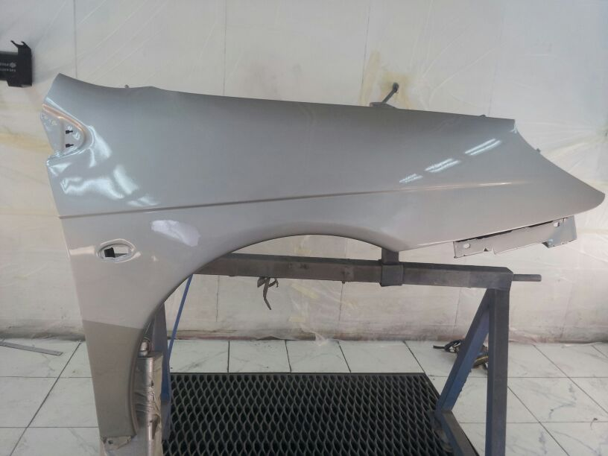
Proceso de difuminado en húmedo
Glasurit® Fondo de la Serie 90
Realizado por:
Sergio Rico Ramos
Nuria Quintana Navarro
CES San José

Slide 2
Índice
1. Objetivos
2. Herramientas y productos
3. Proceso de trabajo
3.1 Tratamiento previo del área de difuminado
3.2 Aplicación del producto difuminador
3.3 Repintado de la zona reparada
3.4 Aplicación de mano de difuminado
3.5 Aplicación de la laca
4. Medidas de Seguridad e Higiene
5. Bibliografía consultada

Slide 3
1. Objetivos
Aprender la técnica de difuminado en húmedo.
Ahorrar tiempo y productos en una reparación.
Saber usar los productos adecuados.

Slide 4
2. Herramientas y productos
Papel
Para limpiar y secar la pieza
700-1 Glasurit® Limpiador
Limpiador específico previo a la aplicación
Esponja Abrasiva 3M™ Superfina
Para matizar la pieza y garantizar la adherencia

Slide 5
2. Herramientas y productos
90-M50 Glasurit® Barniz para difuminados
Integrador que ayuda a unificar el color
Glasurit® Serie 90 Sistema Bicapa
Color en base agua
Pistola HVLP con un pico de 1,3 mm.
Para aplicar la pintura, laca y el integrador

Slide 6
2. Herramientas y productos
923- Glasurit® Laca acrílica HS VOC
Laca que proporciona brillo y protección a la pieza
Endurecedor 929-33 Glasurit®
Activador para endurecer la laca
Diluyente 352-450 Glasurit®
Para ajustar la viscosidad de la laca

Slide 7
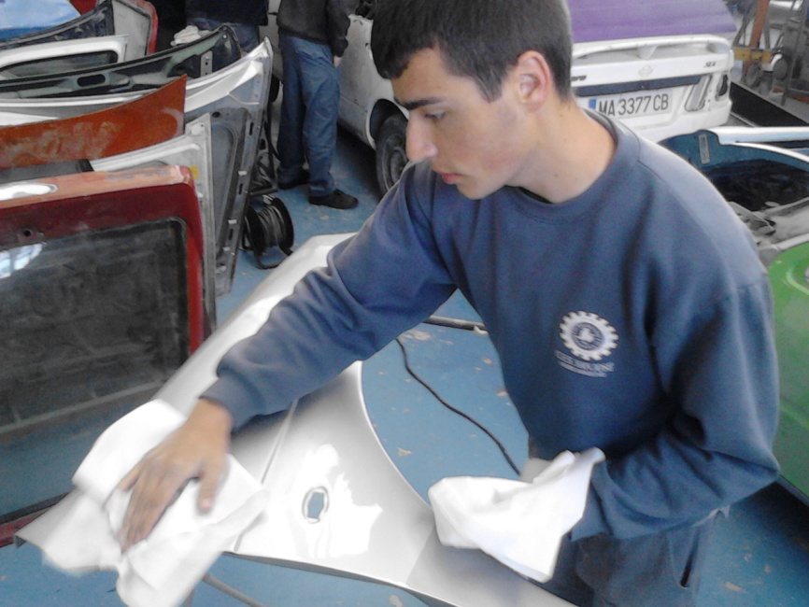
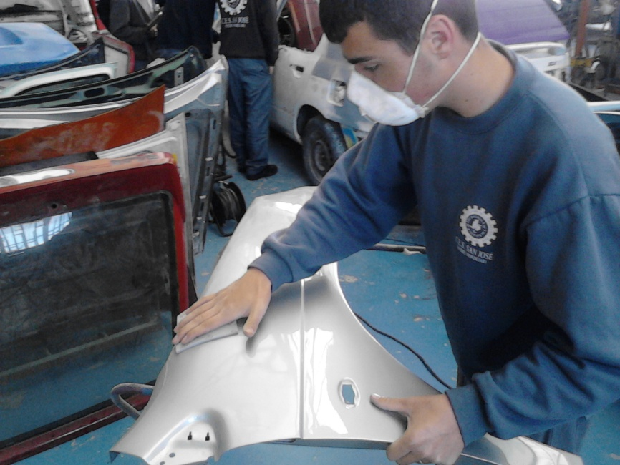
3. Proceso de trabajo
3.1 Tratamiento previo del área de difuminado
Limpiar toda la zona de reparación con 700-1 Glasurit® Limpiador y secar con un paño.
Matear la zona con esponja Abrasiva 3M™ Superfina. Desengrasar y secar con un paño.

Slide 8
3. Proceso de trabajo
3.2 Aplicación del producto difuminador
Aplicamos el producto difuminador 90-M50 Glasurit® por toda la zona por donde pueda caer color.
Usamos una pistola HVLP con un pico de 1,3 mm a 2,0 bar de presión.
El producto se aplica en una sola mano.

Slide 9
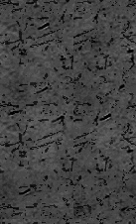
3. Proceso de trabajo
3.3 Repintado de la zona reparada
Difuminamos en el área circundante.
Aplicamos dos manos de color sobre el parche, sin necesidad de esperar a que seque.
Evaporar hasta que matee.

Slide 10
3. Proceso de trabajo
3.4 Aplicación de mano de difuminado
Aplicamos ½ mano de color con la técnica de barrido para integrar el color nuevo al viejo, bajando la presión de la pistola a 1 bar.
Esperamos a que matee.
El difuminado en un extremo se realiza haciendo pasadas con la pistola desde fuera del parche hacia adentro, en sentido de las agujas del reloj

Slide 11
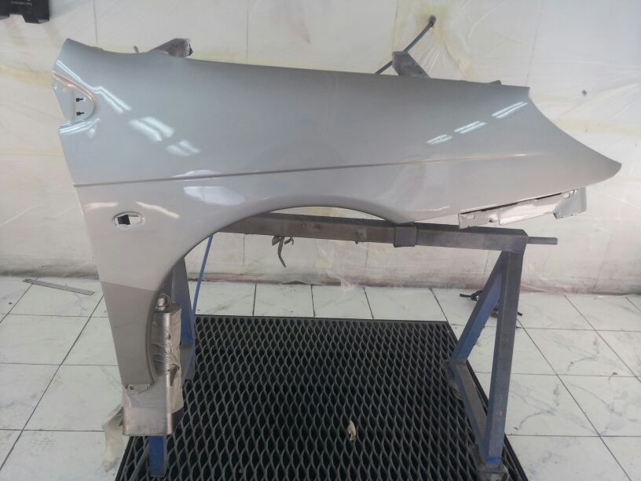
3. Proceso de trabajo
3.5 Aplicación de la laca
Aplicamos dos manos de laca en toda la pieza.

Slide 12
4. Medidas de Seguridad e Higiene
Mascarilla autofiltrante contra partículas FFP2
Mascarilla de vapores para evitar inhalar gases
Gafas de protección para evitar salpicaduras en los ojos
Mono de protección integral para evitar salpicaduras
Guantes de nitrilo para evitar contacto con disolventes
Calzado de seguridad para preoteger de caída de objetos

Slide 13
5. Bibliografía consultada
http://www.glasurit.com/es
http://solutions.productos3m.es/wps/portal/3M/es_ES/about-3M/information/more-info/press-room/
http://www.mapfre.com/documentacion/publico/i18n/catalogo_imagenes/grupo.cmd?path=1036128

